Slide 1
SGX 공격 코드 실행
한성대 김경호

Slide 2
SGX + Attack + Github
2. Spectre
3. Foreshadow
4. SGX-Timing
5. SGX-Bomb

Slide 3
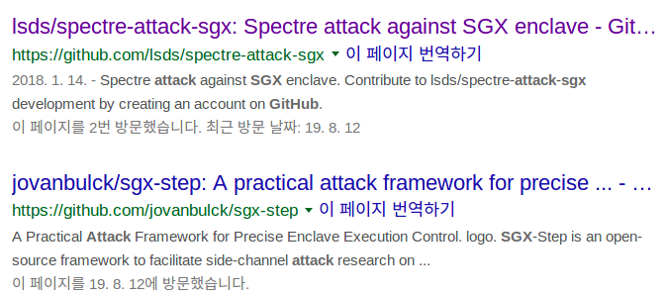
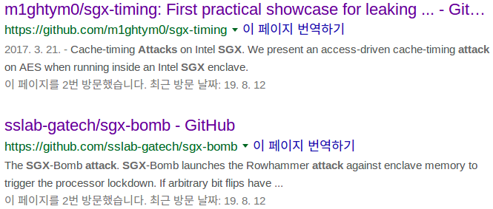
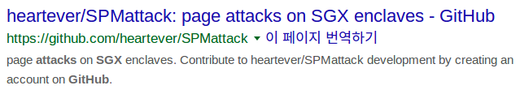
SGX + Attack + Github

Slide 4

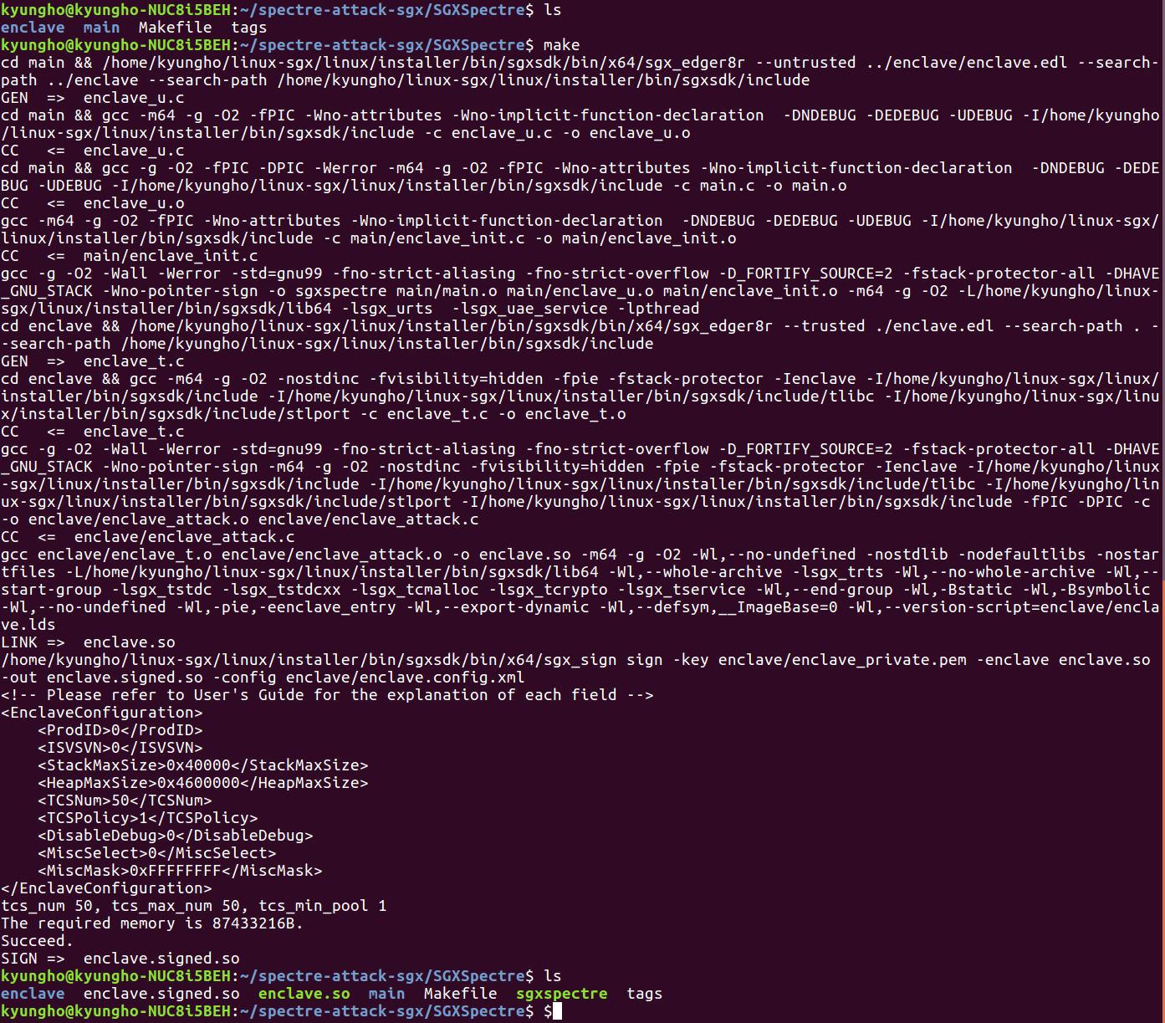
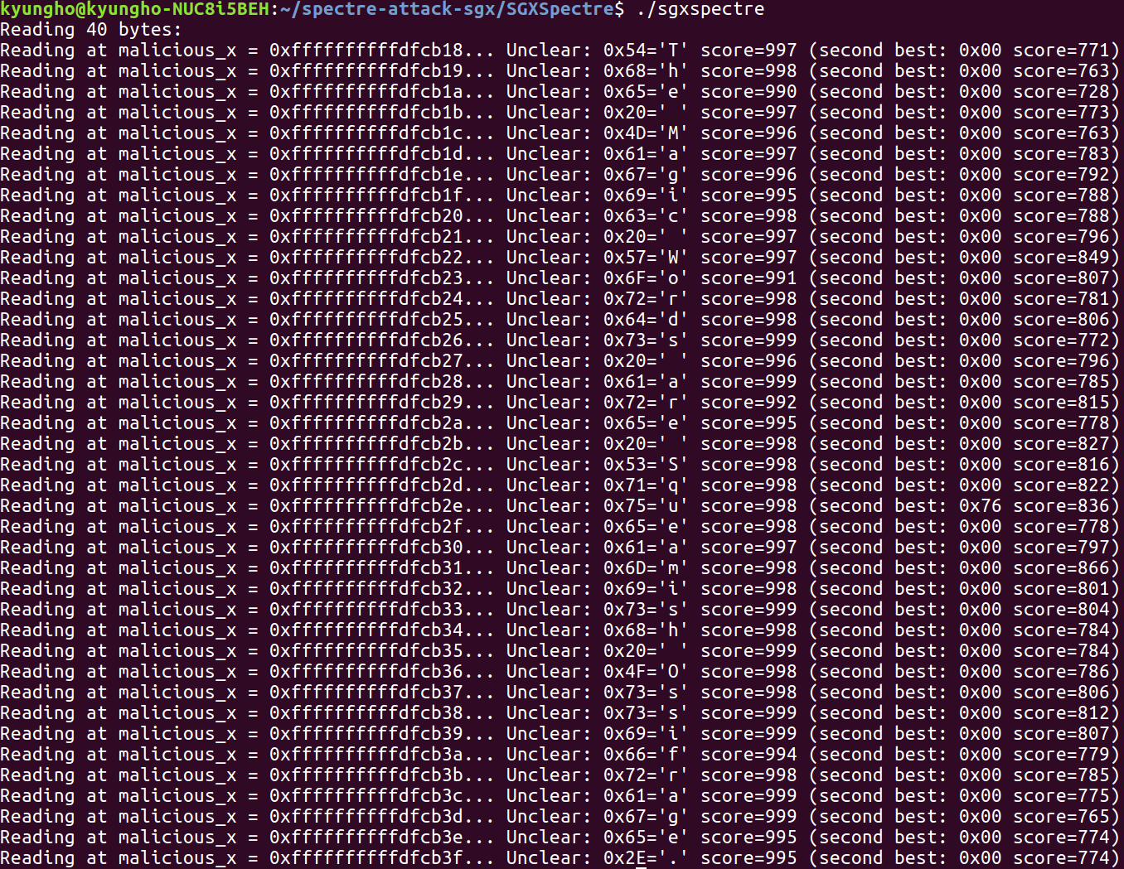
2. Spectre
https://github.com/lsds/spectre-attack-sgx

Slide 5
2. Spectre | What is Spectre?
Out of Order Execution
성능 향상을 위해 비순차적으로 명령어를 실행 (뒤에 명령어를 먼저 실행 가능)
Speculative Execution
if문 같은 예측문을 예상하여 사전에 내부 명령어를 실행
Cache Side Channel Attack
프로그램의 수행 속도에서 캐쉬와 메모리를 읽는 시간의 차이를 이용한 공격

Slide 6
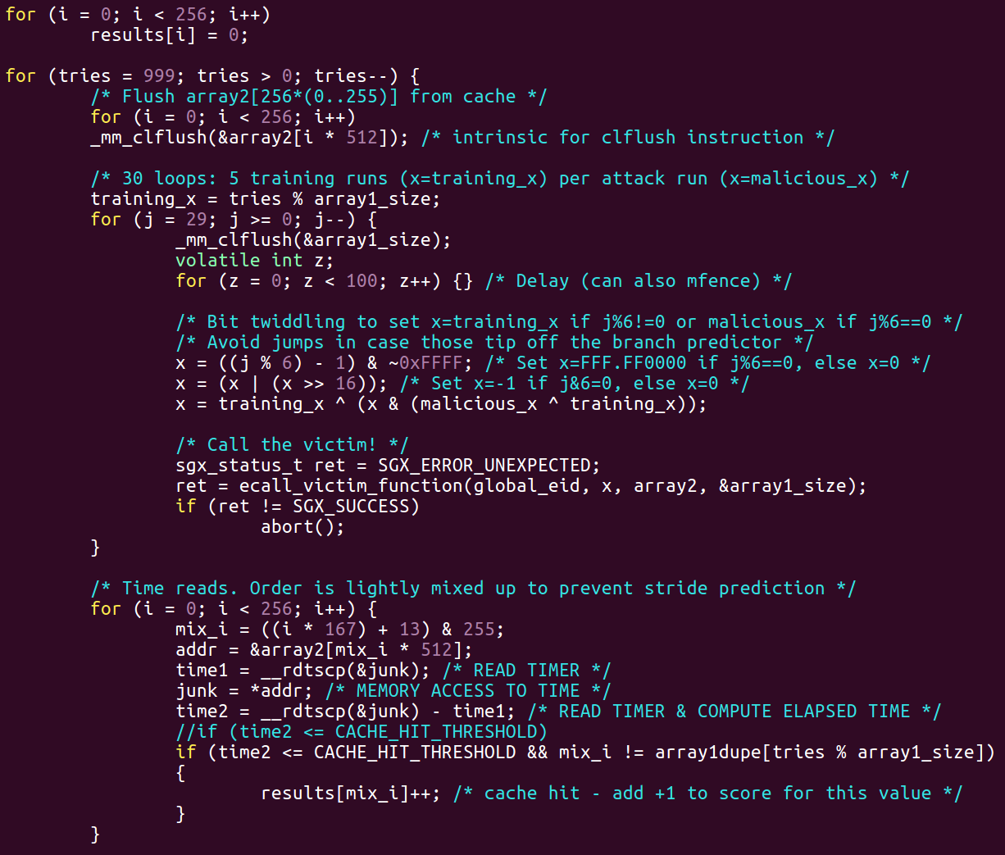
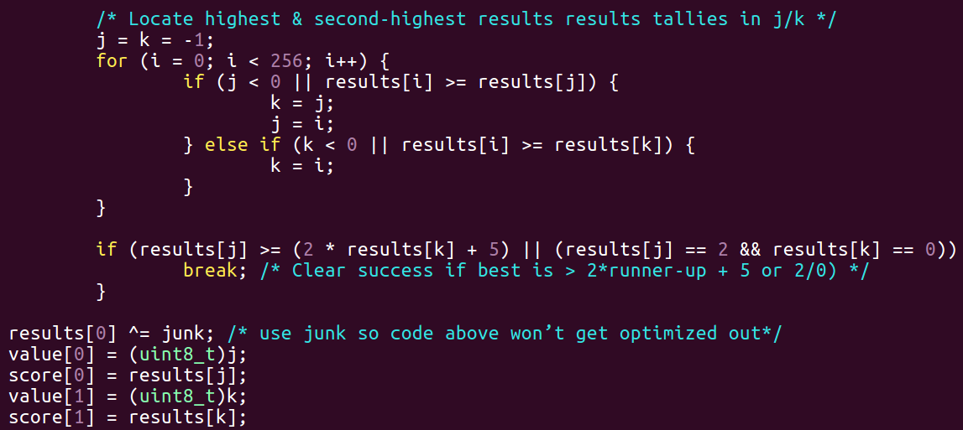
2. Spectre | 코드 분석

Slide 7
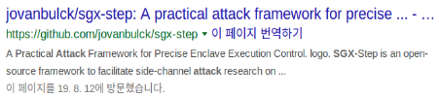
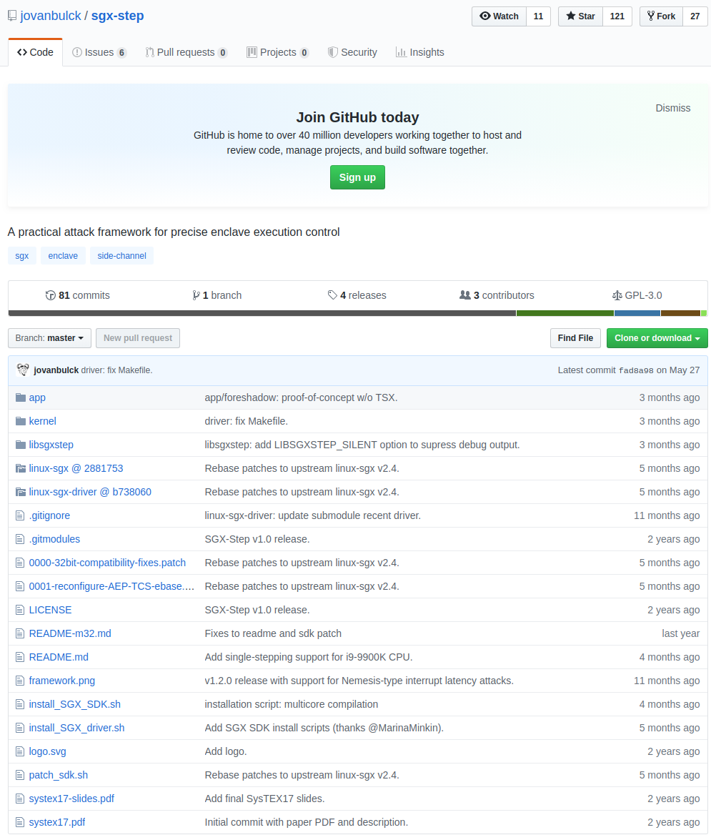
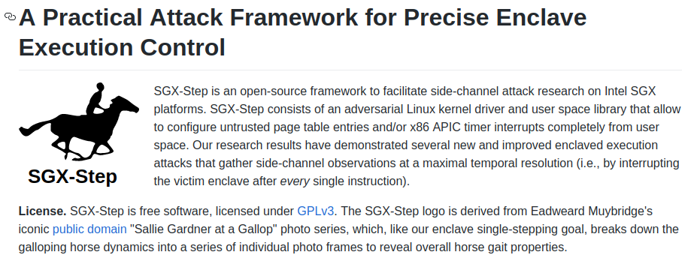
3. Foreshadow
https://github.com/jovanbulck/sgx-step

Slide 8
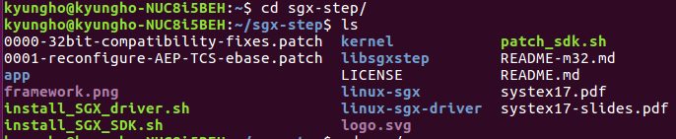
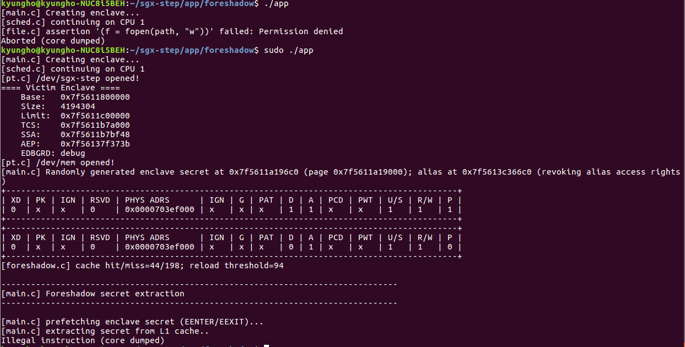

3. Foreshadow
https://youtu.be/rU4jc5JScqE
linux-sgx 의 경우 2.4 version 사용
NUC에서 실패 (추후 i5-6200u에서 실험 예정)
System Error 발생

Slide 9

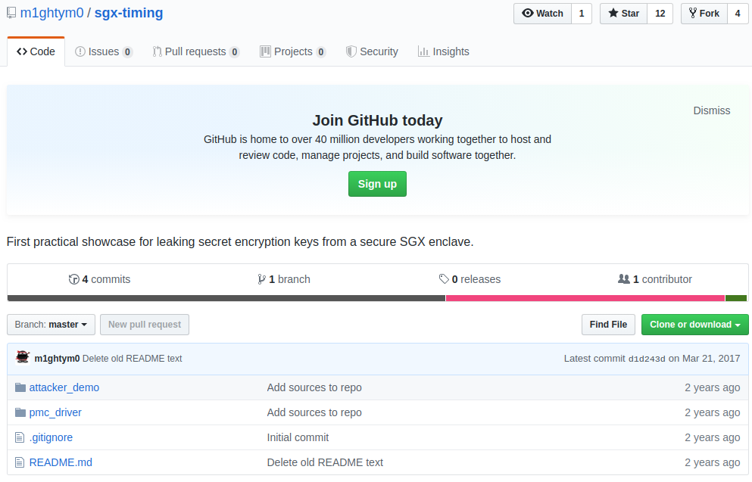
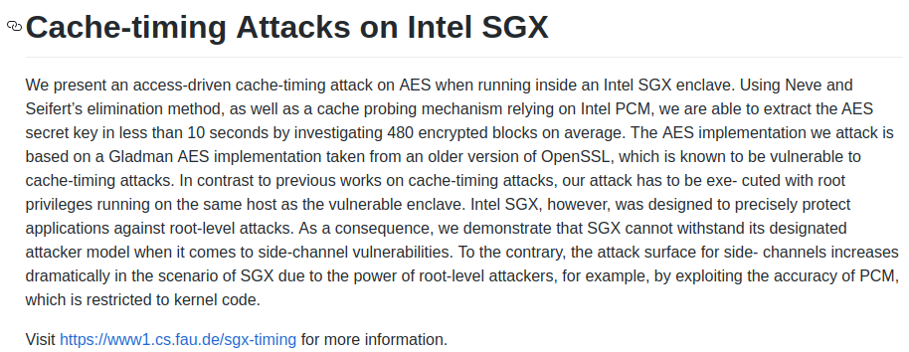
4. SGX-Timing
https://github.com/m1ghtym0/sgx-timing
Cache-timing Attack을 이용한 AES 키 추출
컴파일 오류가 상당히 많이 나서 추후 코드 분석 필요

Slide 10
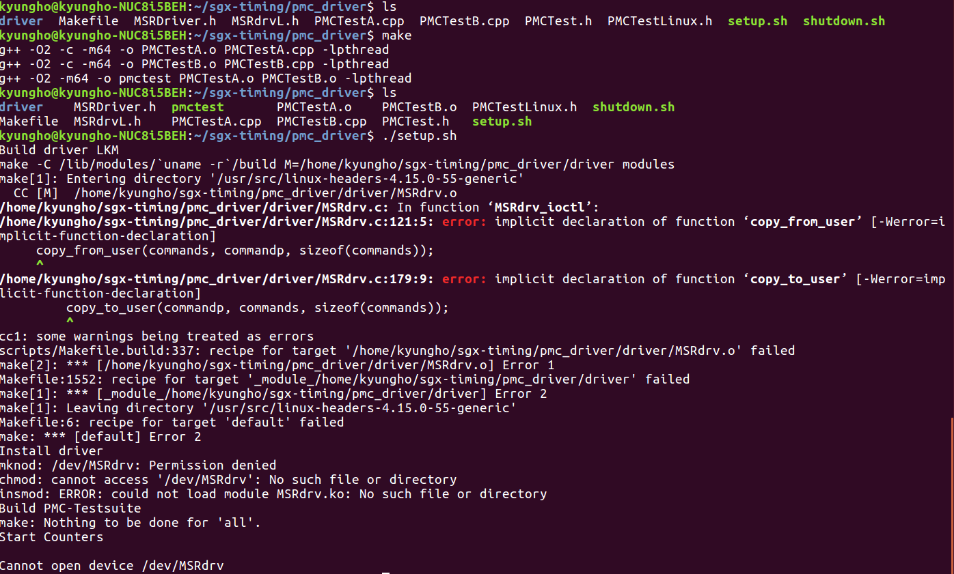
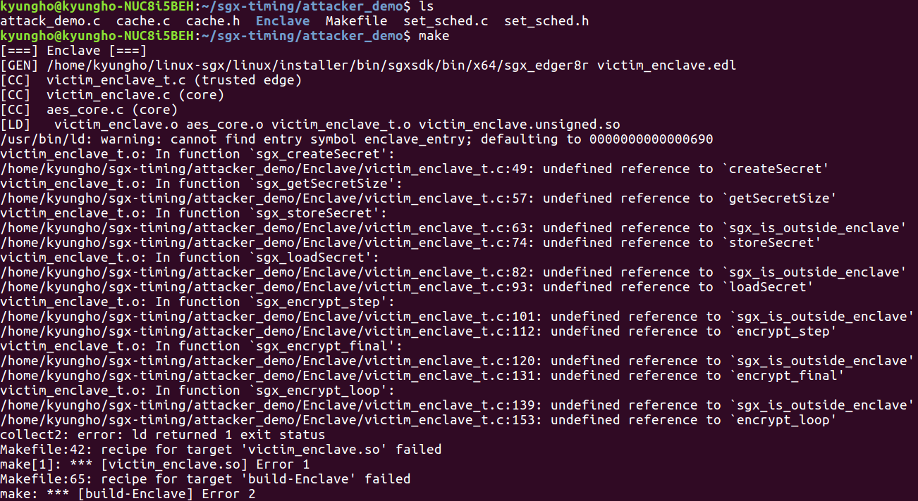
4. SGX-Timing

Slide 11
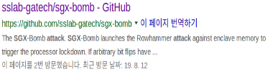
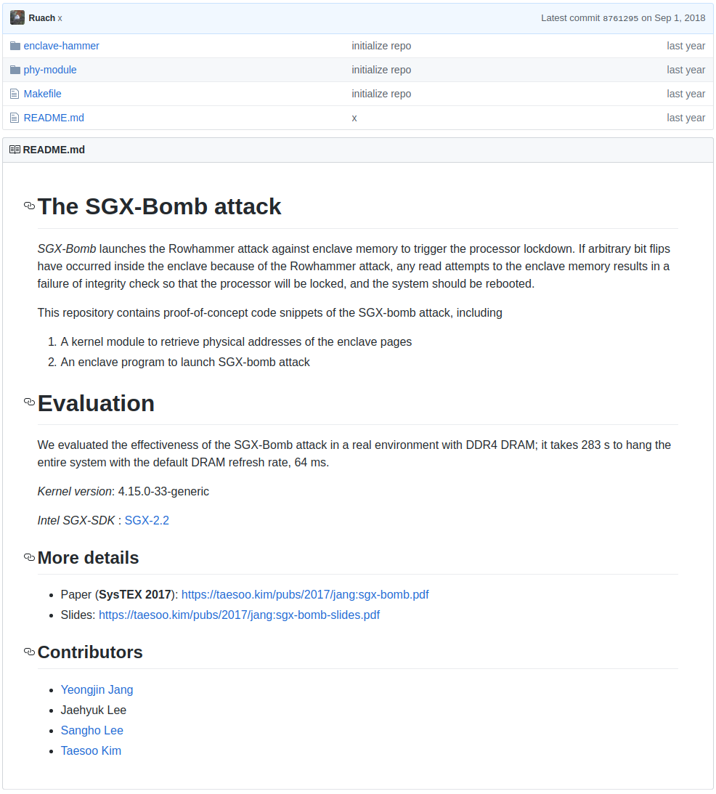
5. SGX-Bomb
https://github.com/sslab-gatech/sgx-bomb
SGX의 보안 특성을 이용한 공격
SGX는 데이터의 무결성을 위반하는 Event 발생 시 시스템을 멈춤으로써 방어하는 특성을 이용
Rowhammer Attack을 이용하여 Enclave 내부 메모리 Read 시도를 유발시켜 시스템 멈춤
https://youtu.be/X3R6pqi1gyo

Slide 12
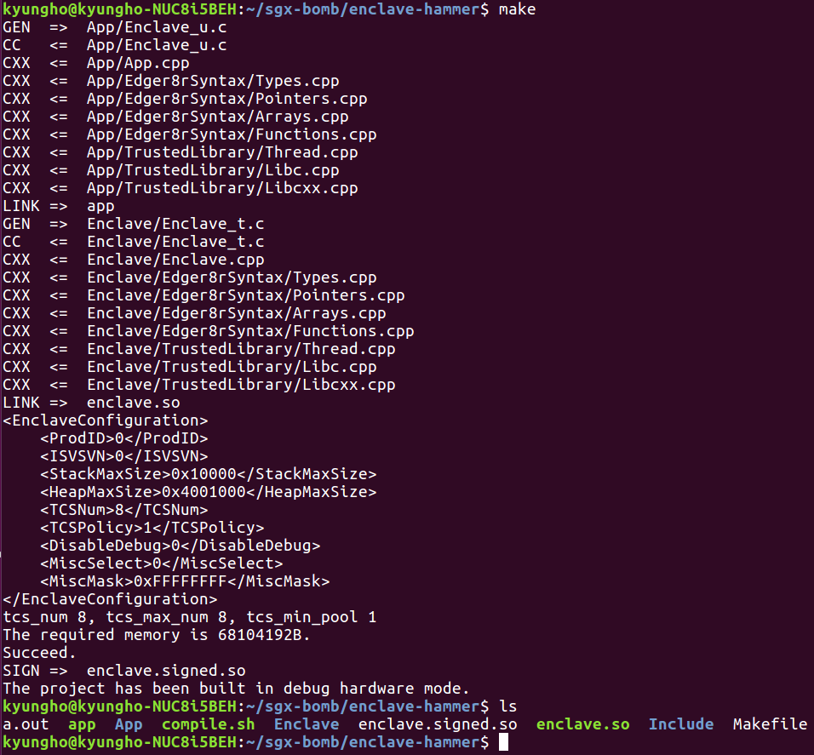
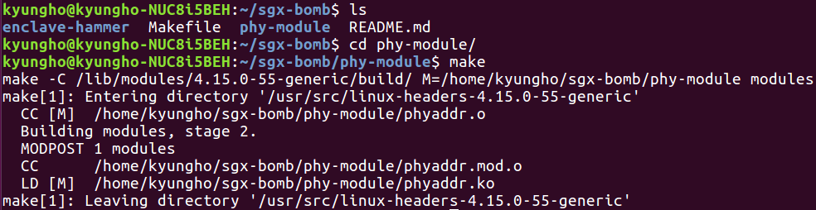
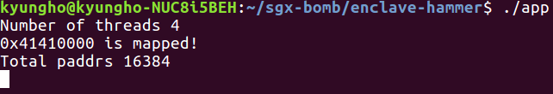
5. SGX-Bomb

